Slide 1
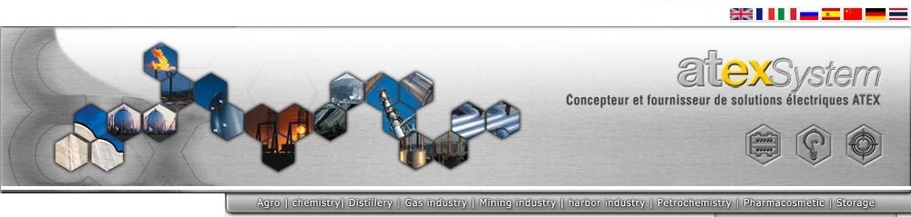



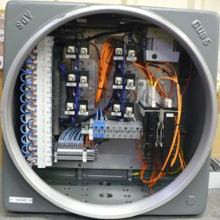
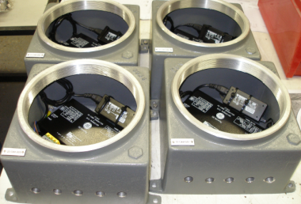
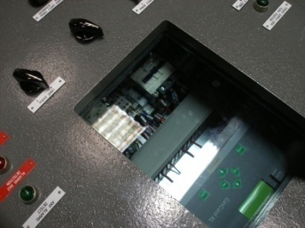
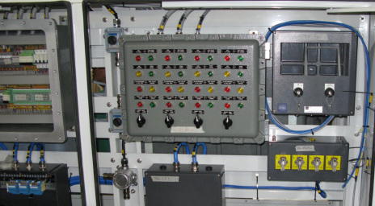
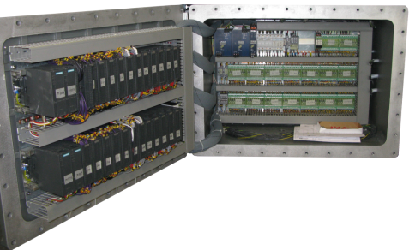
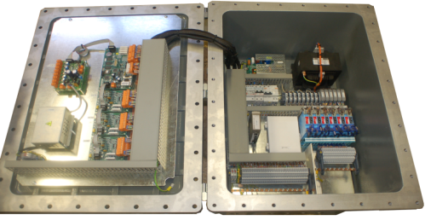
www.atex-system.com
ATEX SYSTEM
ELECTRICAL ENGINEERING FOR HAZARDOUS AREAS
Relation entre la Directive ATEX 2014/34/UE et le contenu local
du 26 février 2014 - Application mai 2016
relative à l’harmonisation des législations des États membres concernant les appareils et les systèmes de protection destinés à être utilisés en atmosphères explosibles
Exigences réglementaires à la fabrication et mise sur le marché de produits certifiés ATEX – IECEx
Notions :
«mandataire», toute personne physique ou morale établie dans l’Union ayant reçu mandat écrit du fabricant pour agir en son nom aux fins de l’accomplissement de tâches déterminées;
«importateur», toute personne physique ou morale établie dans l’Union qui met un produit provenant d’un pays tiers sur le marché de l’Union;
«distributeur», toute personne physique ou morale faisant partie de la chaîne d’approvisionnement, autre que le fabricant ou l’importateur, qui met un produit à disposition sur le marché;
«opérateurs économiques», le fabricant, le mandataire, l’importateur et le distributeur;
SOLUTIONS ELECTRIQUES POUR ATMOSPHERES EXPLOSIBLES

Slide 2
www.atex-system.com
La fabrication de coffrets impose d’être certifié EN/IEC 80079-34 norme organisationnelle s’appuyant sur la norme ISO 9001.
Délivrance certification production qualité.
  QAN Quality Assurance Notification ATEX EN
  QAR Quality Assuranec Report IECEx IEC
  Exemple : perçage des coffrets antidéflagrants et sécurité augmenté selon EN 600079-0 & EN 600079-1 & EN 600079-1
L’intégration électrique nécessite un contrôle qualité nécessitant la mise en place de procédures.
  Exemple : Test de Montage & Câblage Photos
Process de réalisation de coffrets :
Revue documentaire nécessaire à la fabrication | Responsabilité & délégation |  | Incidence Couts / local content | Option contenu local
Exigences & cahier des charges | Fabricant | Structure locale |  | Besoins
Plans et schémas électriques | þ | þ |  | Ingénièrie- BE
Fabrication coffret | þ |  |  | ISO9001- ATEX-IECEx Formation lourde
Câblage électriques perçage par délégation | þ | þ |  | Procédures- inspections
Marquage réglementaire & attestation CE de type | þ |  | - | -
Installation & montage |  | þ |  | -

Slide 3
www.atex-system.com
Process pour un Distributeur pour achat/revente produit
Produits référencés pour stockage | Responsabilité & délégation |  | Incidence Couts / local content | Observations
Eclairage – Climatisation – Téléphonie - switch …Stockage | Fabricant | Structure locale |  | Besoins
Dimensionnement et adéquation cahier des charges | þ | þ |  | Ingénierie Expertise
Etude Dialux en éclaiarge – Puissance max. Echauffement -Risk | þ | þ |  | Ingénierie Expertise
Câblage électriques – Installation – Montage |  | þ |  | -
Marquage réglementaire & attestation CE de type | þ |  | - | -
Traçabilité sur client final | þ | þ |  | Procédures
Stockage | þ | þ |  | -

Slide 4
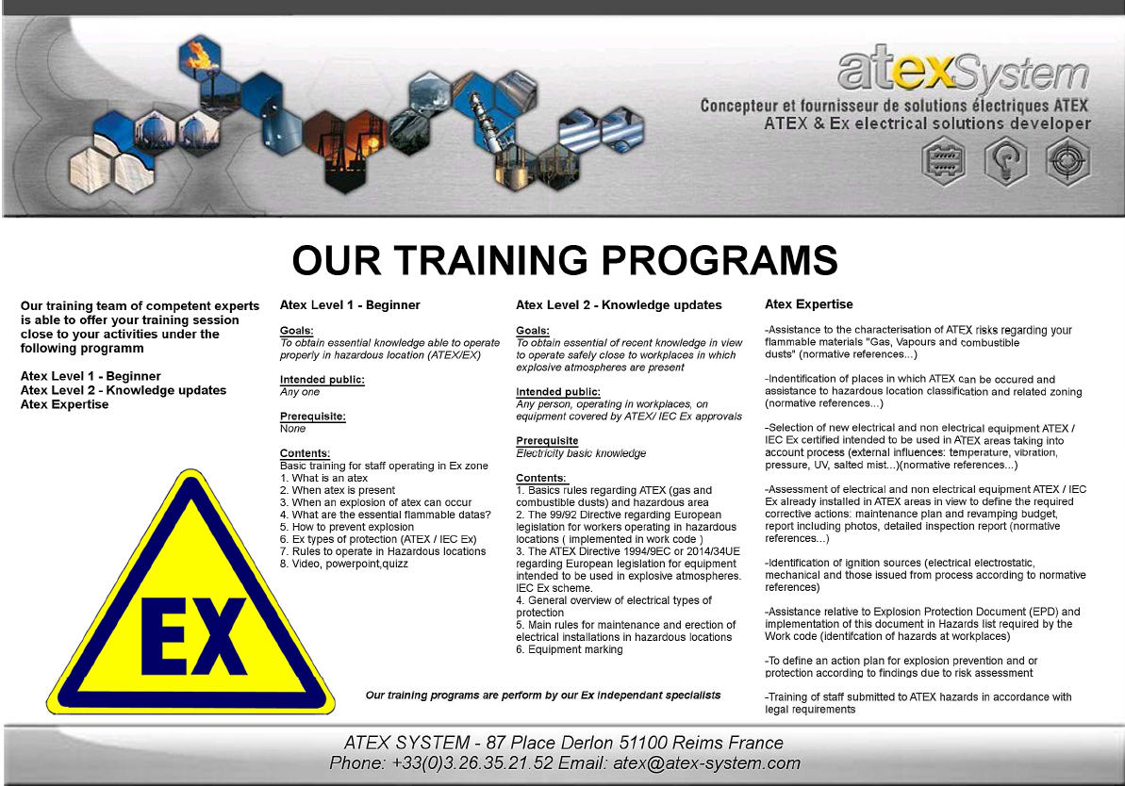

Slide 5





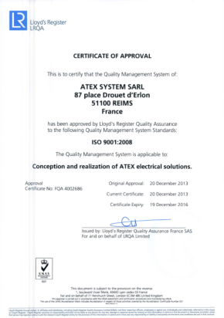
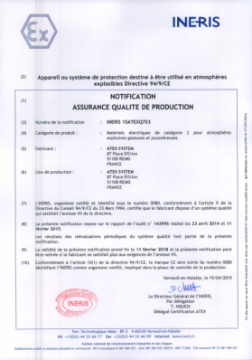
www.atex-system.com
DEVELOPPEMENTS & PARTENARIAT LOCAL
IEC/EN 80079-34
ALGERIE - ERTEC
ISO 9001 : Version 2008
NIGERIA - DBM
CONGO – ATEX EQUIPEMENT
GABON – ATEX AFRIQUE
OMAN - MUSTAFA SULTAN INDUSTRIES
EMIRATS ARABES UNIS,- ADVANCE ELESCO ABU DHABI
QATAR - TECH9 INITIATIVE
KOWEIT – Petroleum Service Company

